Slide 2
QUÉBEC
LÉVIS

Slide 3
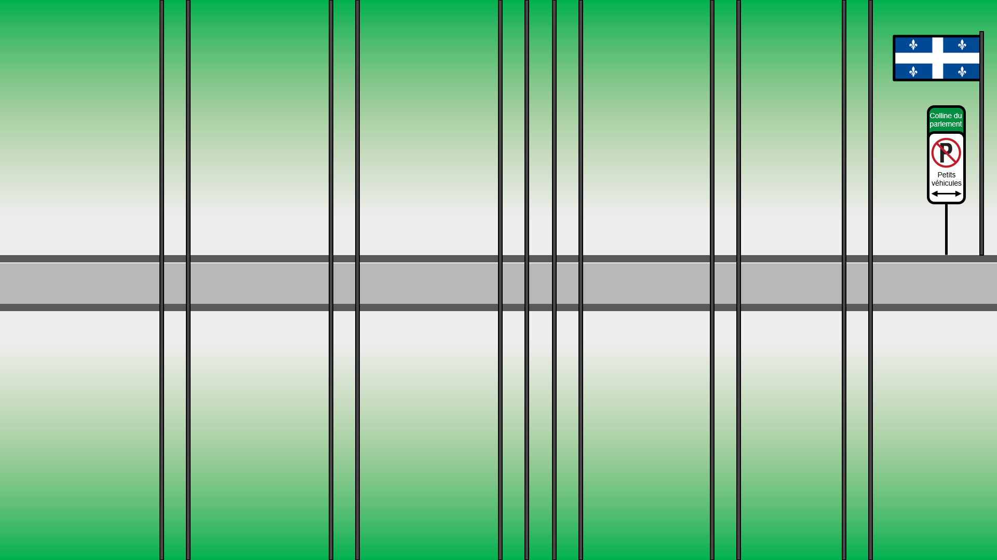
Bienvenue à Québec
COLLINE DU PARLEMENT
0,4
pont-par-million-d’habitant

